Slide 1
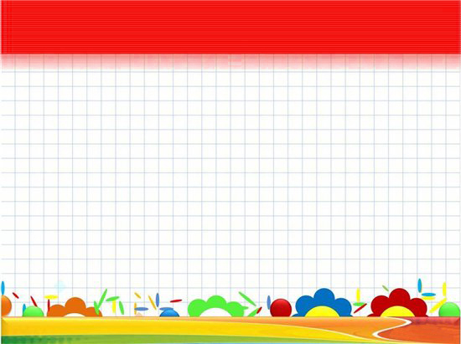
Мастер-класс по изготовлению открытки к 9 мая с использованием пластилина.
Подготовила Шангараева Чулпан Альнуровна
ПДО, Объединение «Удивительный мир»
ЦДТ Вахитовского района г. Казани рекомендуется заниматься не более 30 минут

Slide 2

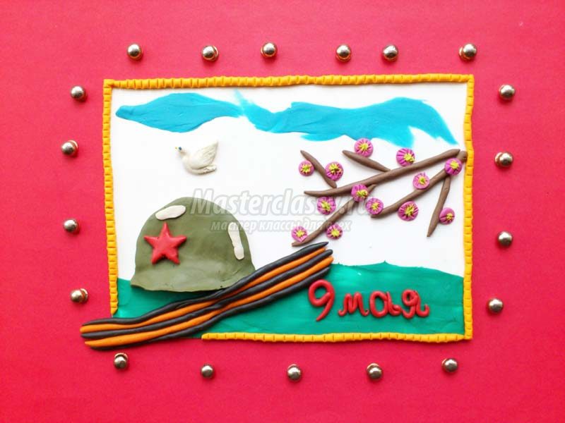
Для изготовления такой открытки нам понадобится пластилин, картонные листы и зубочистка или ножик для пластилина. И для оформления можно использовать стразы или бусинки.

Slide 3

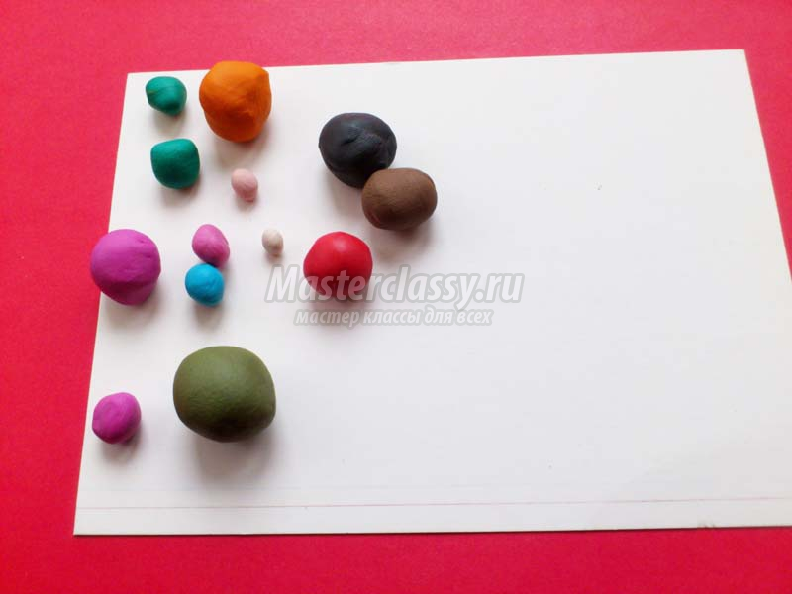
Кружок декоративно-прикладного творчества
Выберите цвета пластилина и согрейте его в ладошках, чтобы с ним удобно было работать.

Slide 4

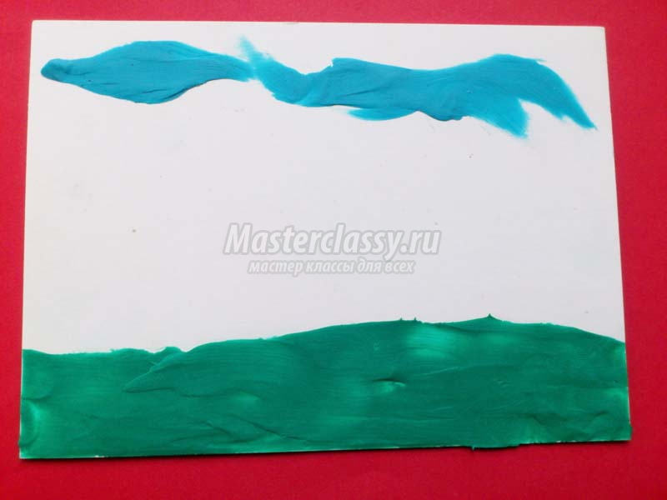
Положите картон перед собой. Сделайте на нем фон - вверху небо голубого цвета, внизу - зеленую траву.

Slide 5

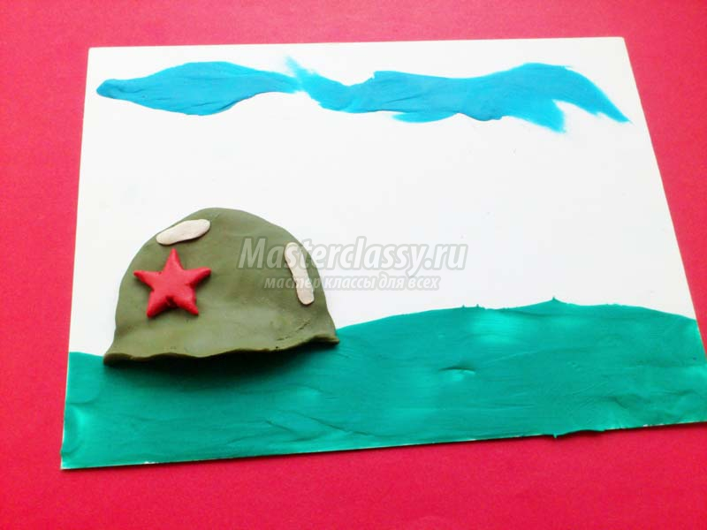
Возьмите пластилин болотного цвета и сформируйте лепешку. Прикрепите ее к открытке, задав рельеф военной каски. Приклейте пару белых пятнышек, а из красного пластилина слепите звезду.

Slide 6
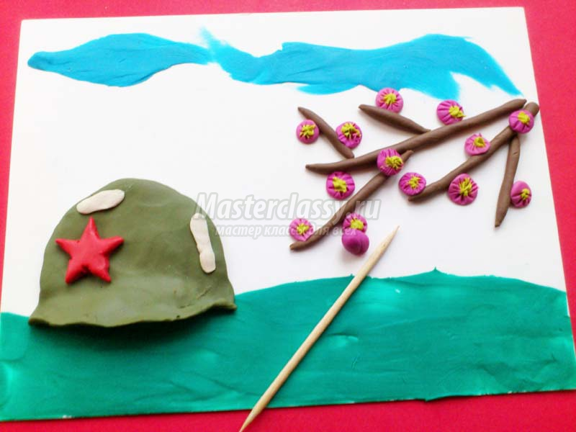
Слепите пару коричневых колбасок разной длины и приклейте с одной стороны, формируя веточку.
Добавьте розовые лепешечки, а в центр прилепите каплю желтого пластилина.
Зубочисткой нарисуйте лепестки.
Получилась распускающая веточка яблони.

Slide 7
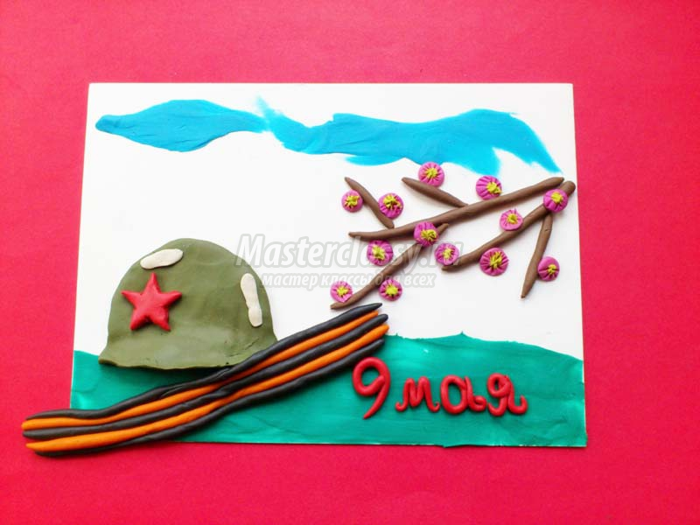
Из красного пластилина слепите колбаски и из них сделайте надпись 9 мая.
А георгиевскую ленту выполните из оранжевого и черного пластилина.

Slide 8
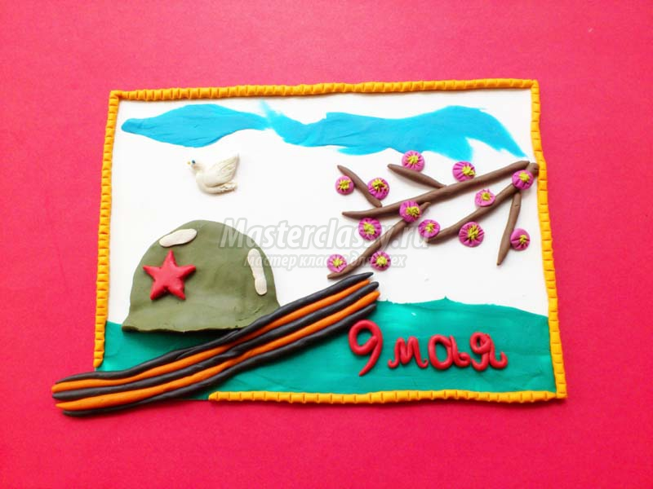
По краям выполните рамку, оформим ее стекой. А в небо можно запустить голубя, вылепленного из белого пластилина.
Вот и всё!!!

